Slide 1
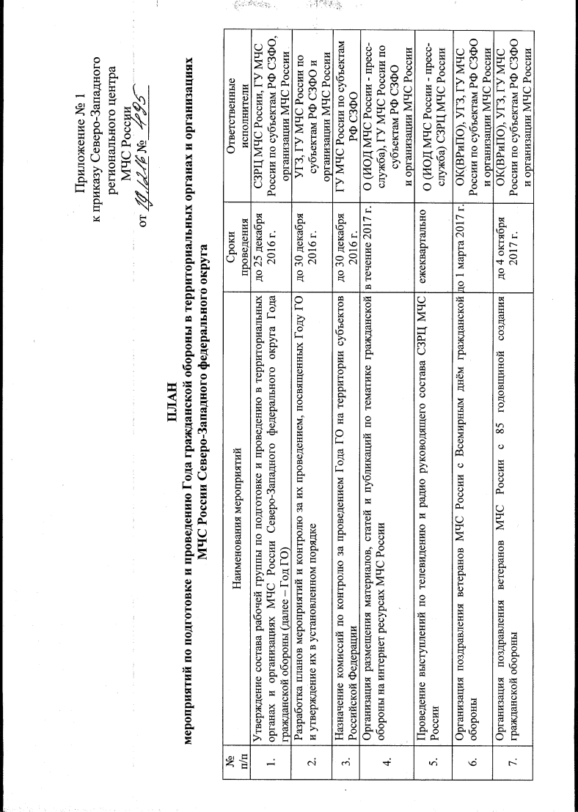
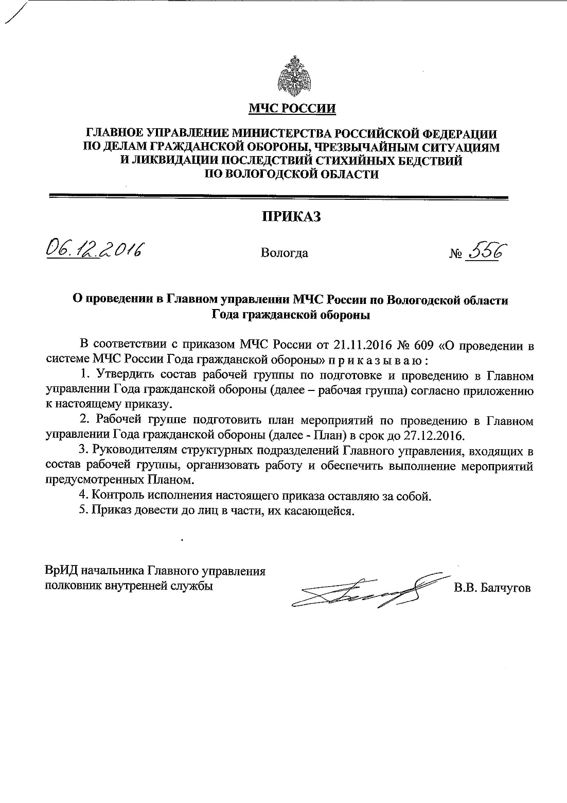
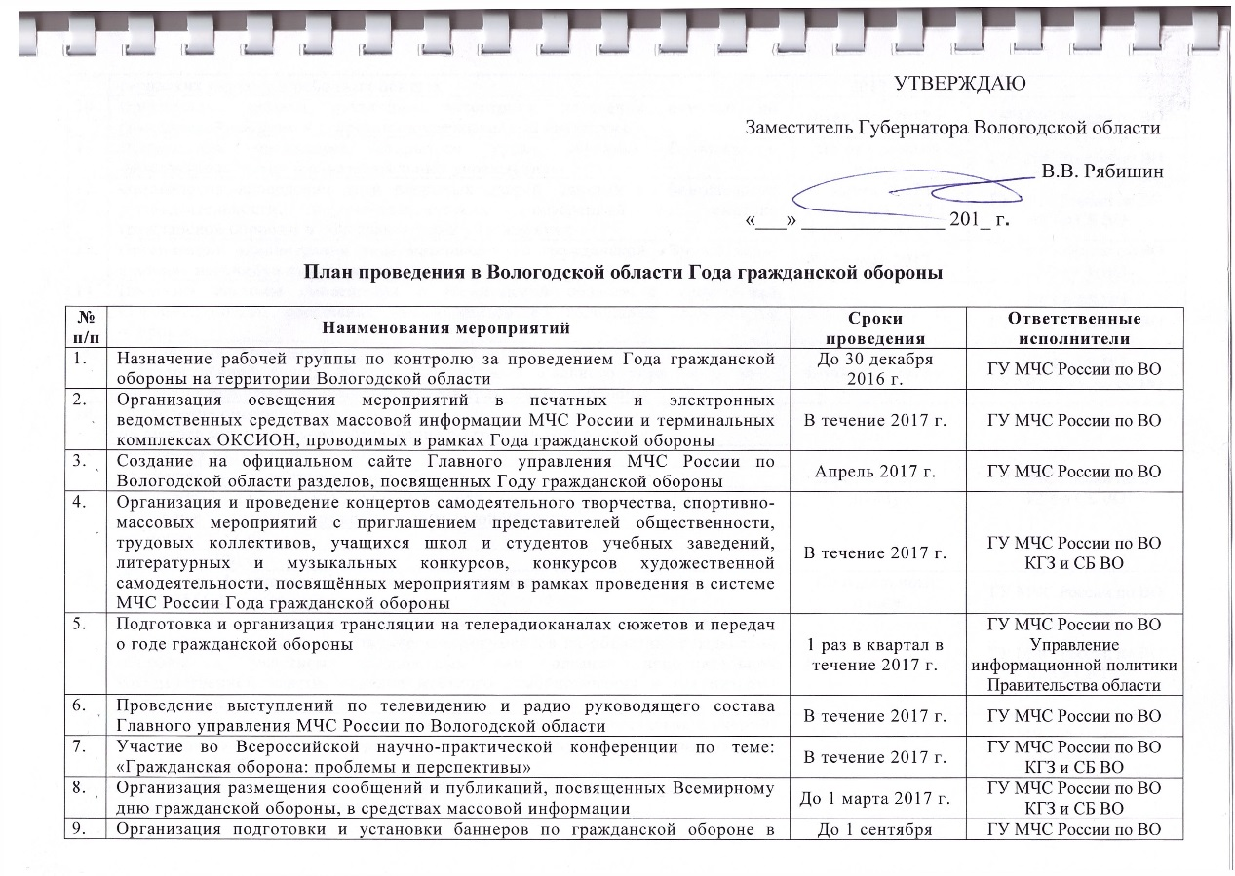
ПЛАНИРУЮЩИЕ ДОКУМЕНТЫ
Notes:
Использовать на селекторных совещаниях за неделю

Slide 2
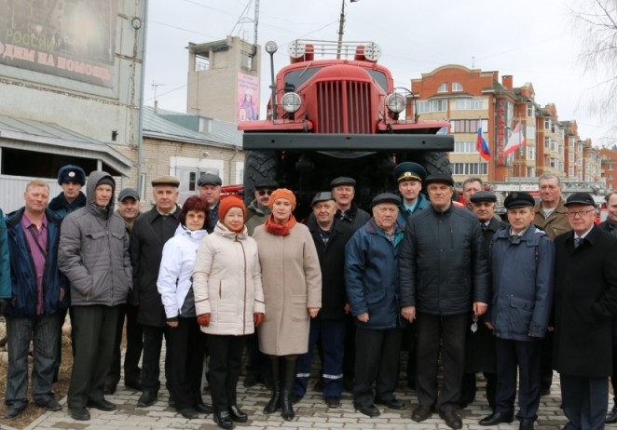
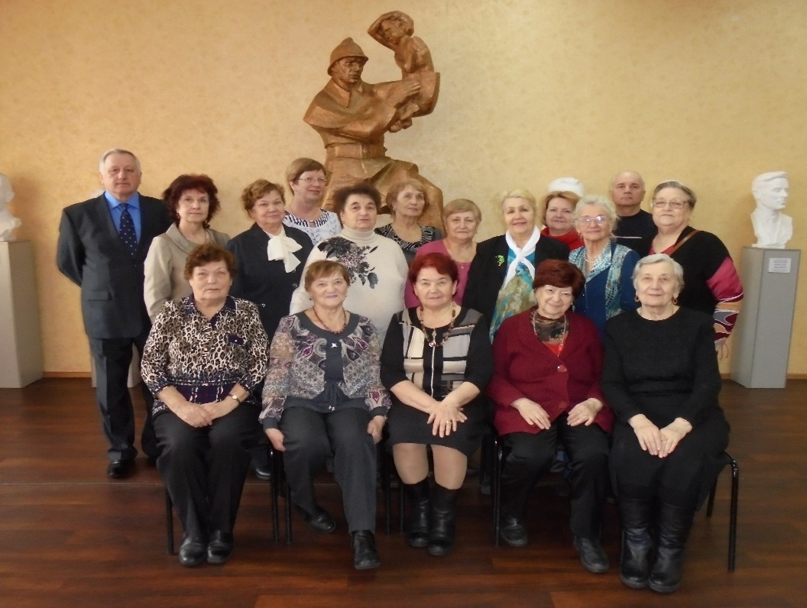
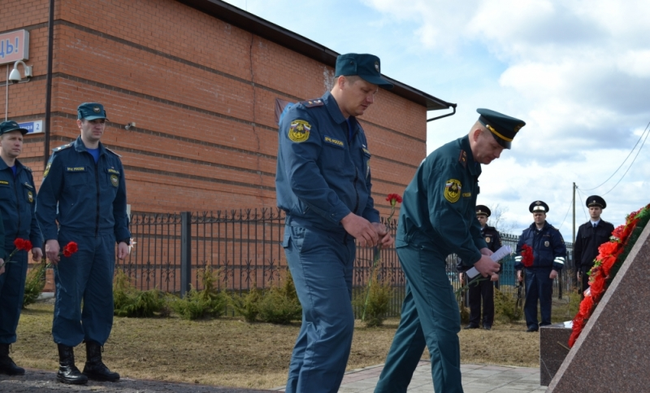
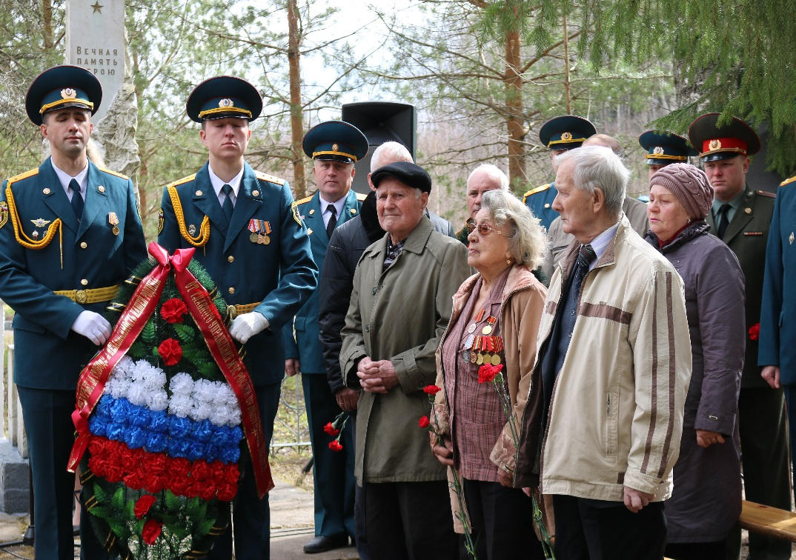
ПРОВЕДЕНИЕ ТОРЖЕСТВЕННЫХ МЕРОПРИЯТИЙ
Notes:
Использовать на селекторных совещаниях за неделю

Slide 3
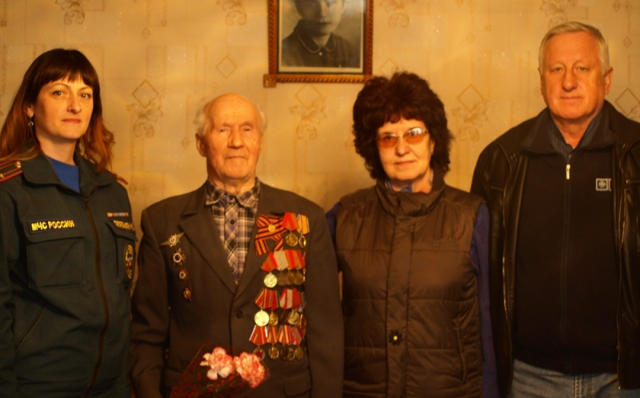
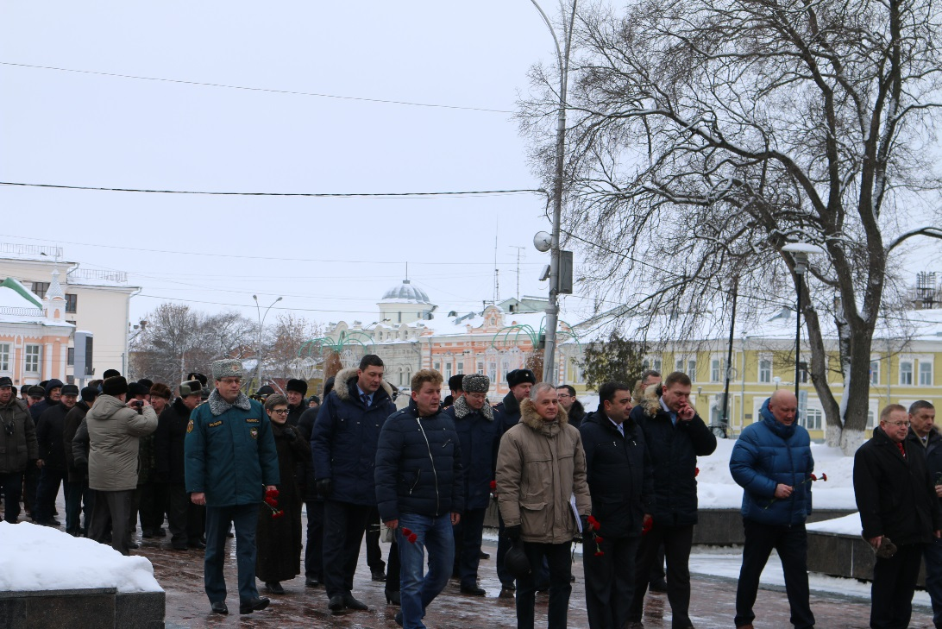
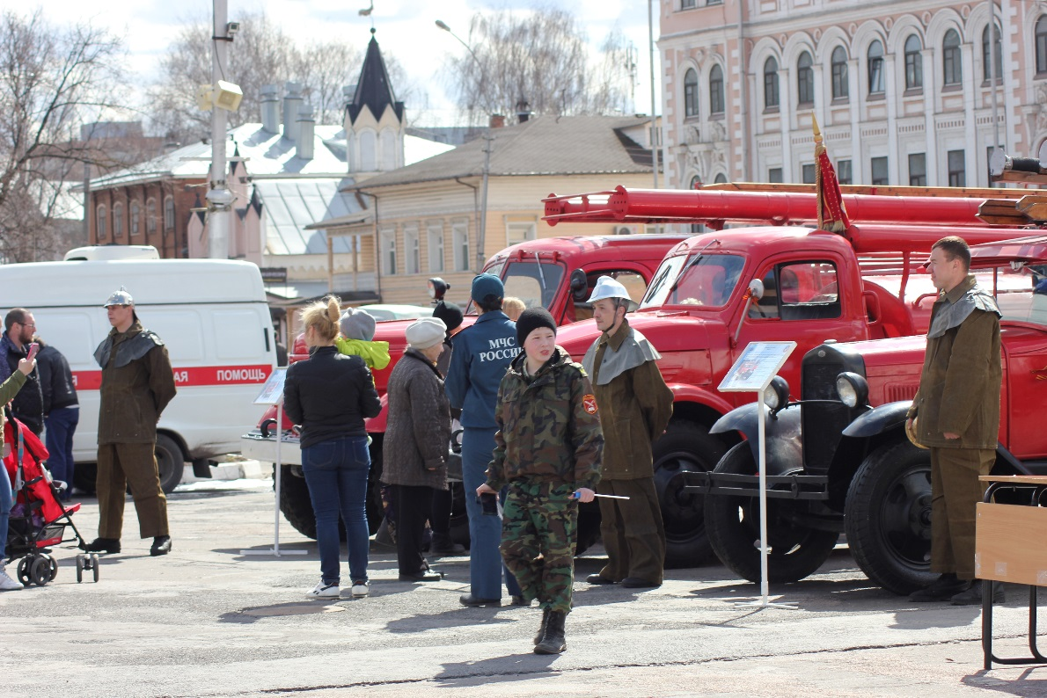
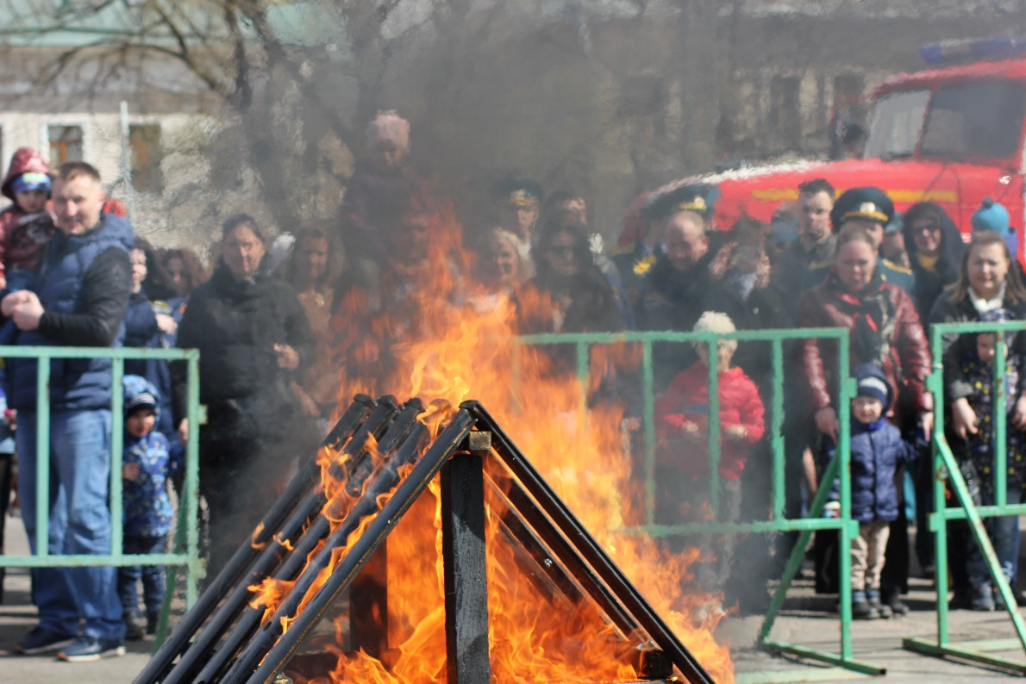
ПРОВЕДЕНИЕ ТОРЖЕСТВЕННЫХ МЕРОПРИЯТИЙ
Notes:
Использовать на селекторных совещаниях за неделю

Slide 4
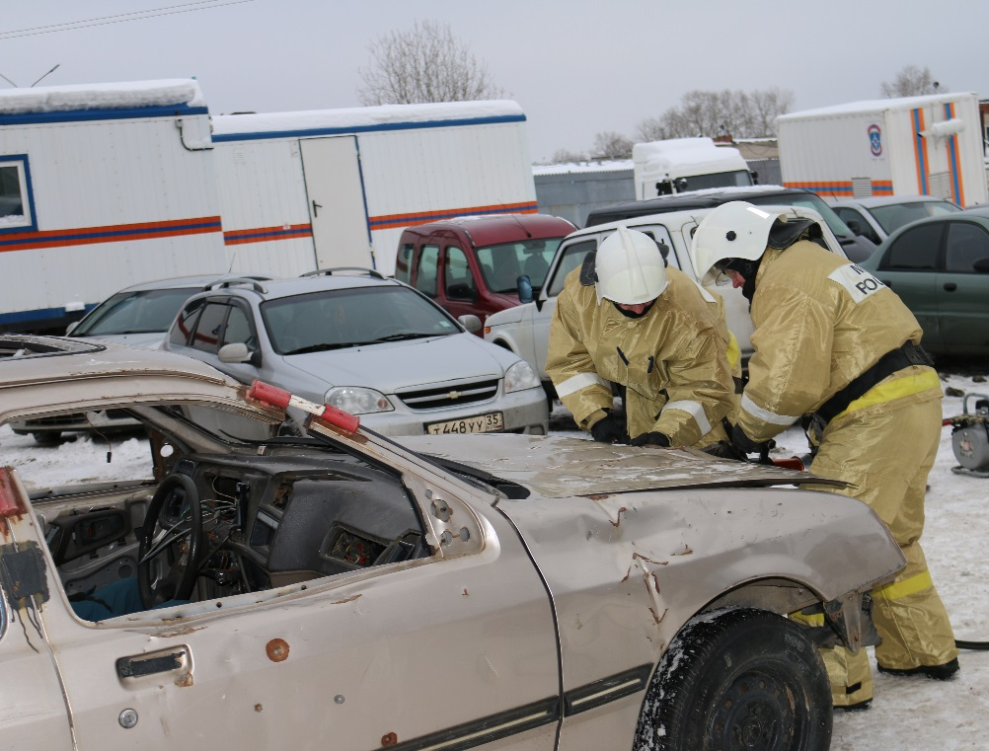
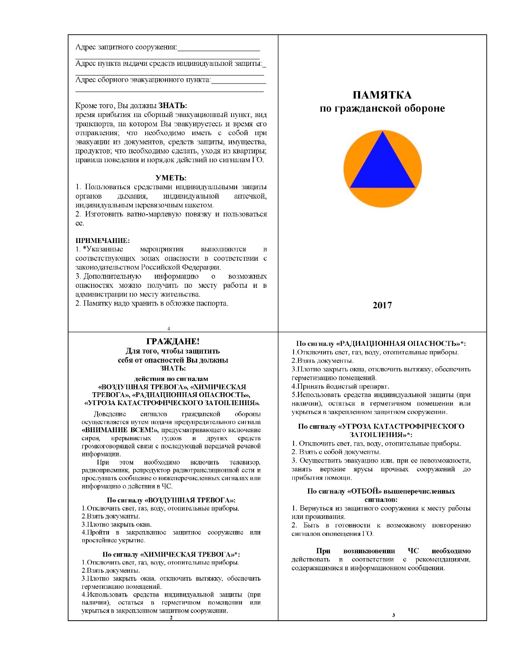
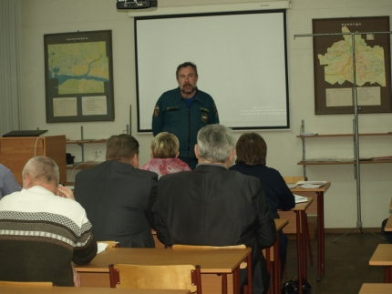
ВЫПОЛНЕННЫЕ МЕРОПРИЯТИЯ
ПРОВЕДЕНИЕ УЧЕНИЙ И ТРЕНИРОВОК

Slide 5
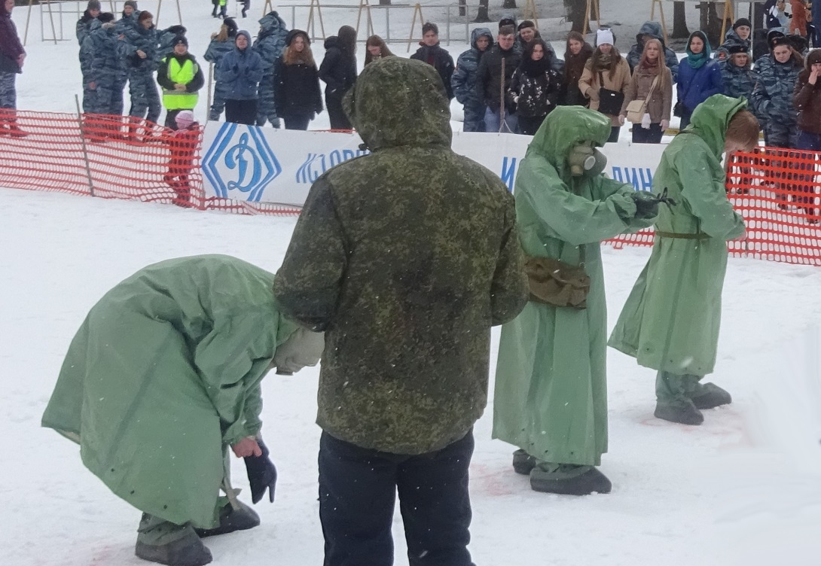
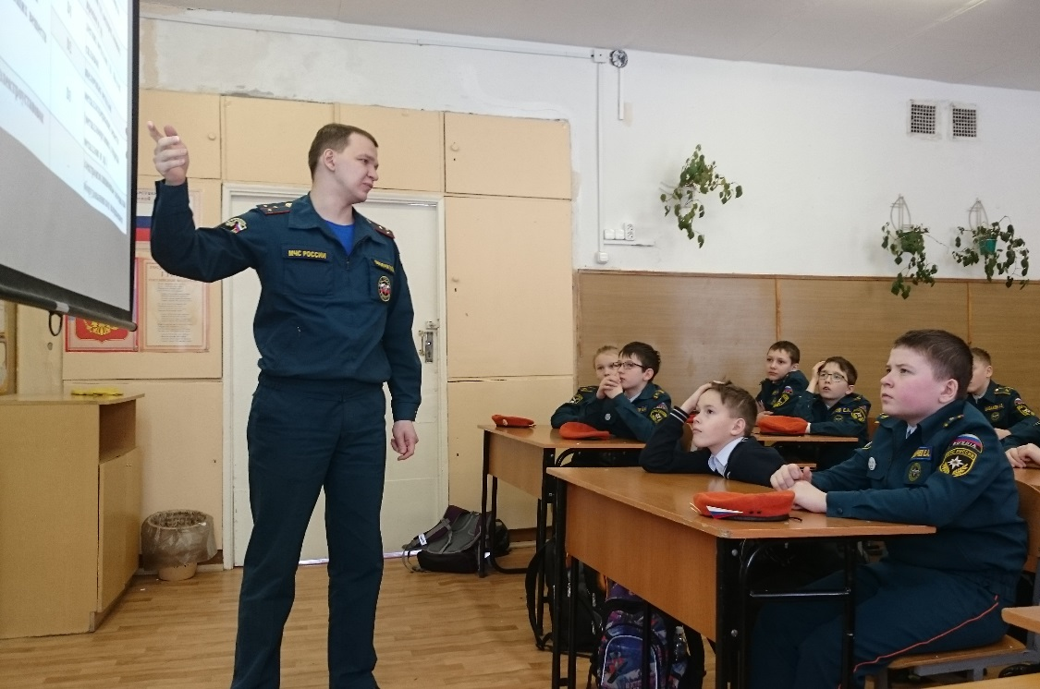
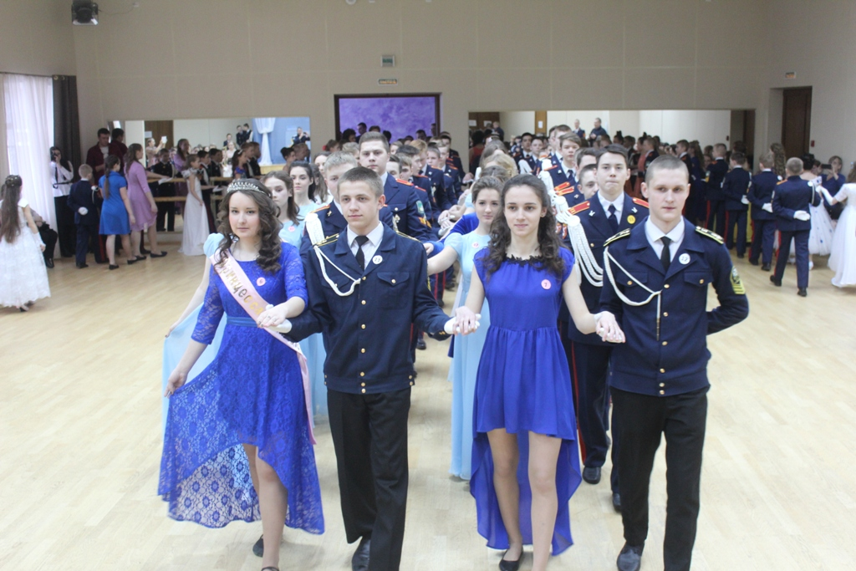
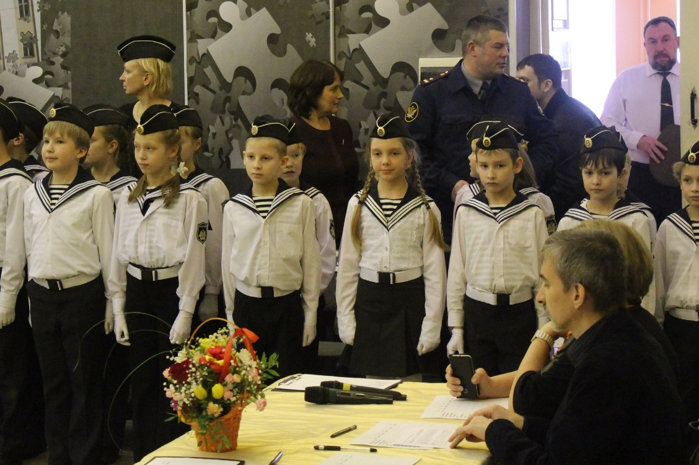
ПРОПАГАНДА ГРАЖДАНСКОЙ ОБОРОНЫ

Slide 6
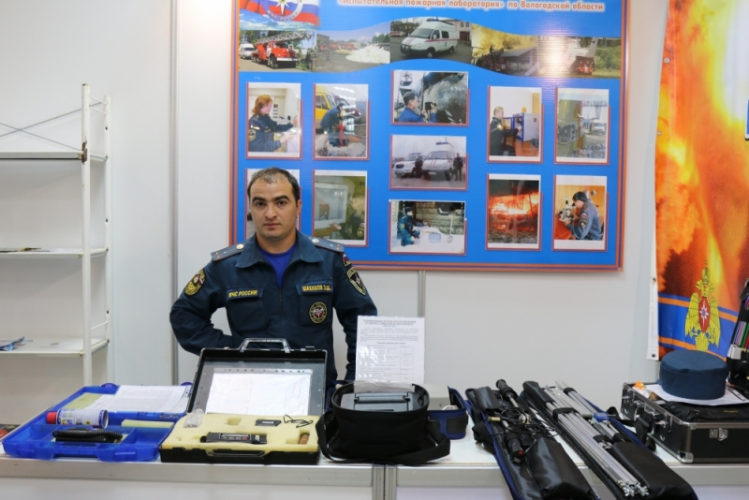
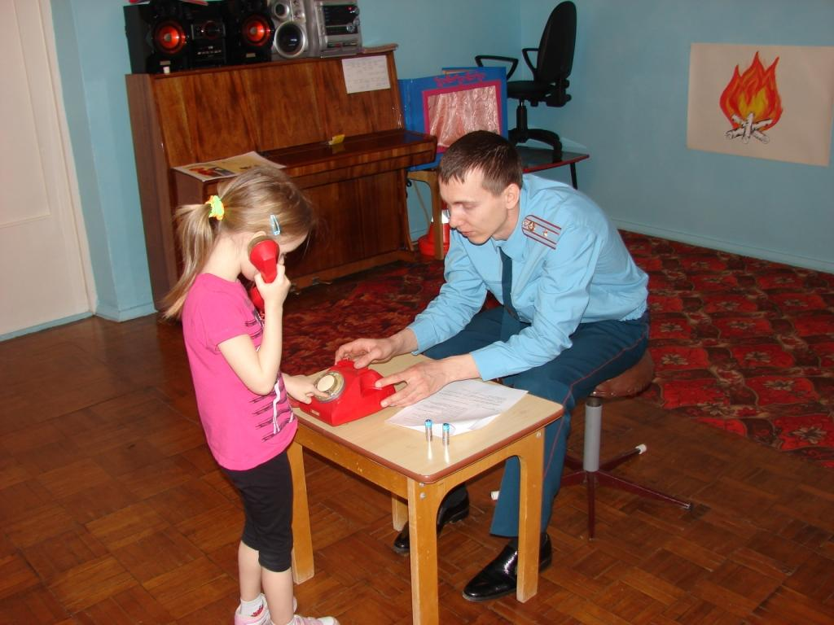
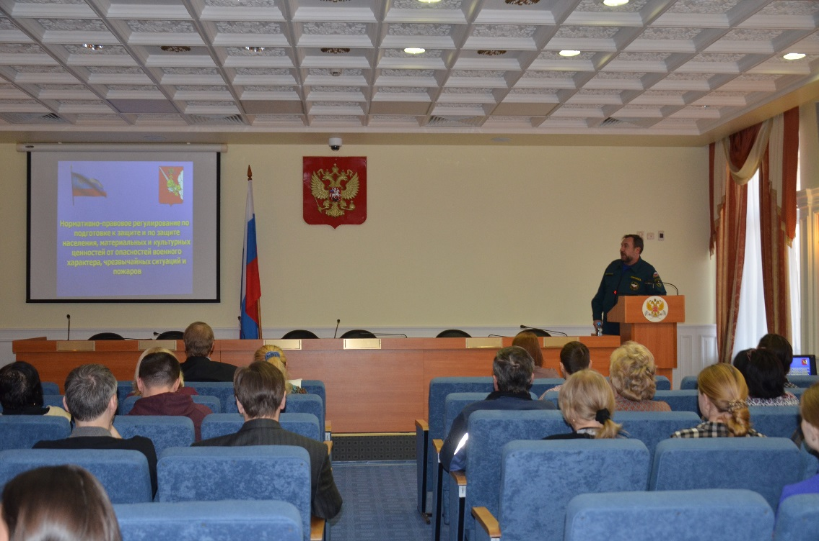
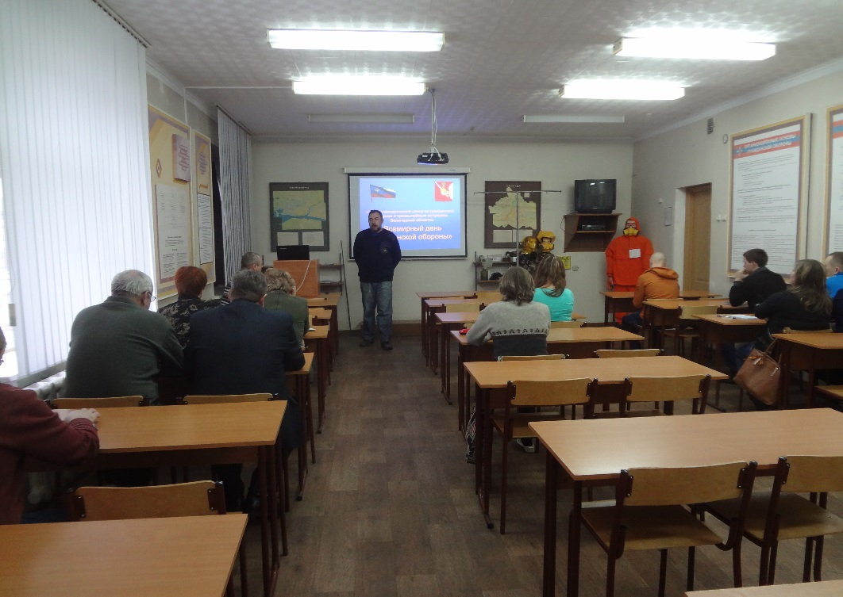
ПРОПАГАНДА ГРАЖДАНСКОЙ ОБОРОНЫ

Slide 7
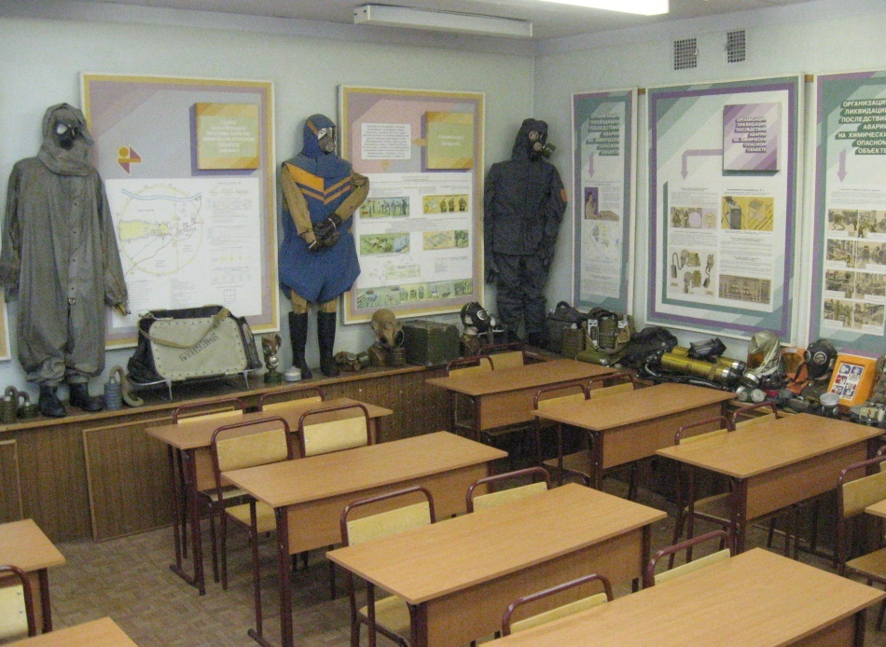
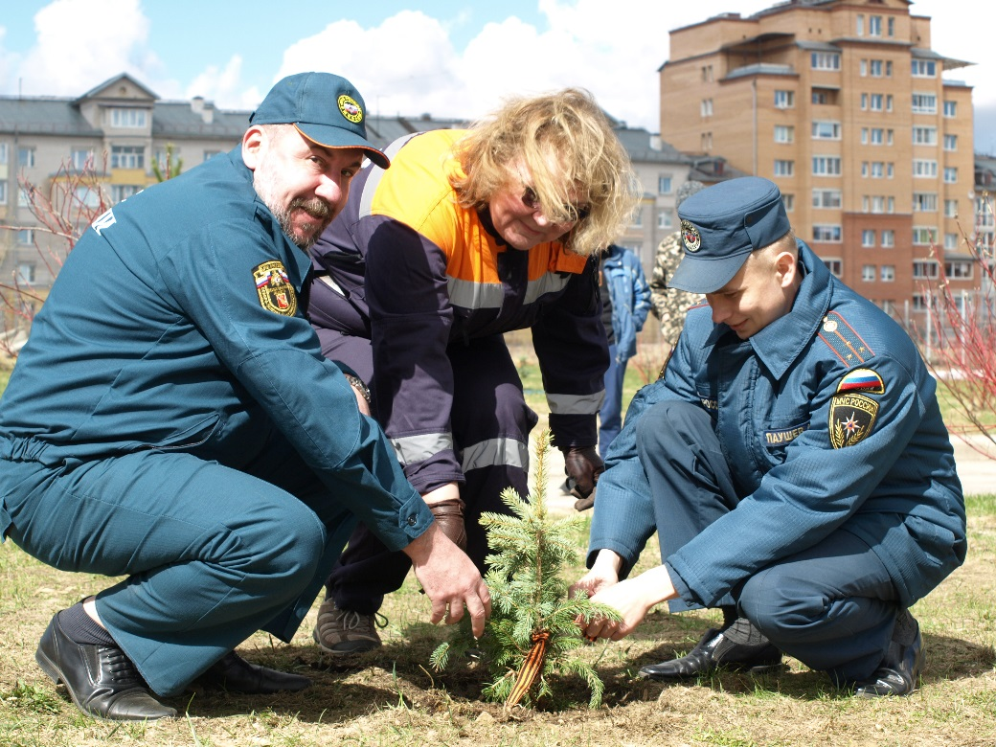
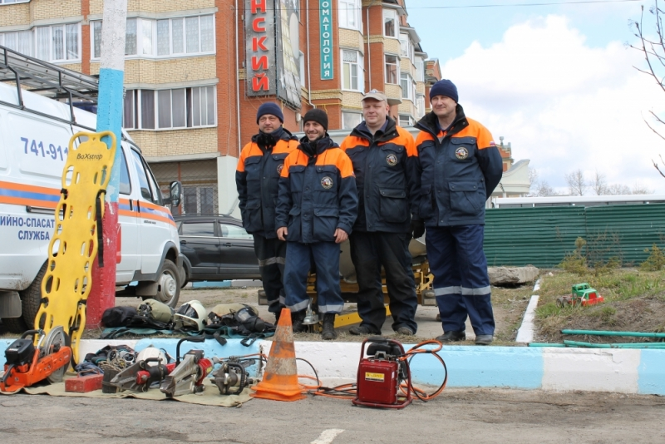
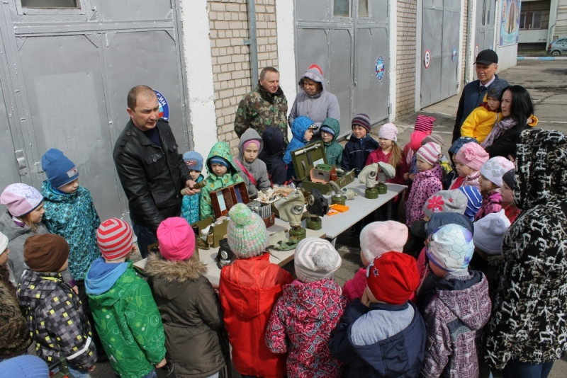
ПРОПАГАНДА ГРАЖДАНСКОЙ ОБОРОНЫ
Notes:
7

Slide 8
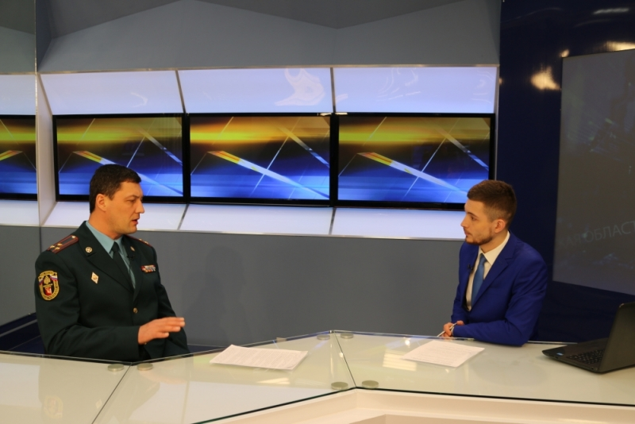
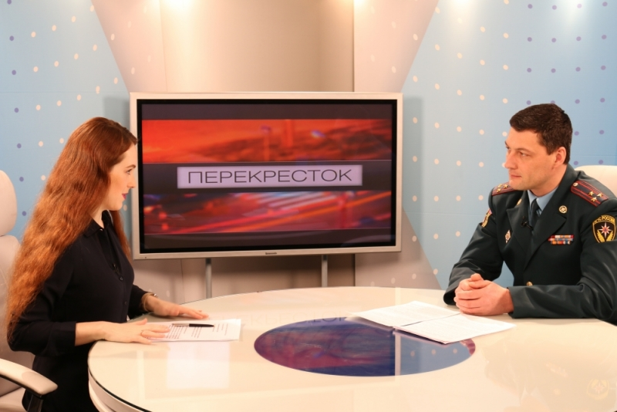
ПРОПАГАНДА ГРАЖДАНСКОЙ ОБОРОНЫ
Notes:
8

Slide 9
ОСВЕЩЕНИЕ МЕРОПРИТИЙ
Notes:
9

Slide 10
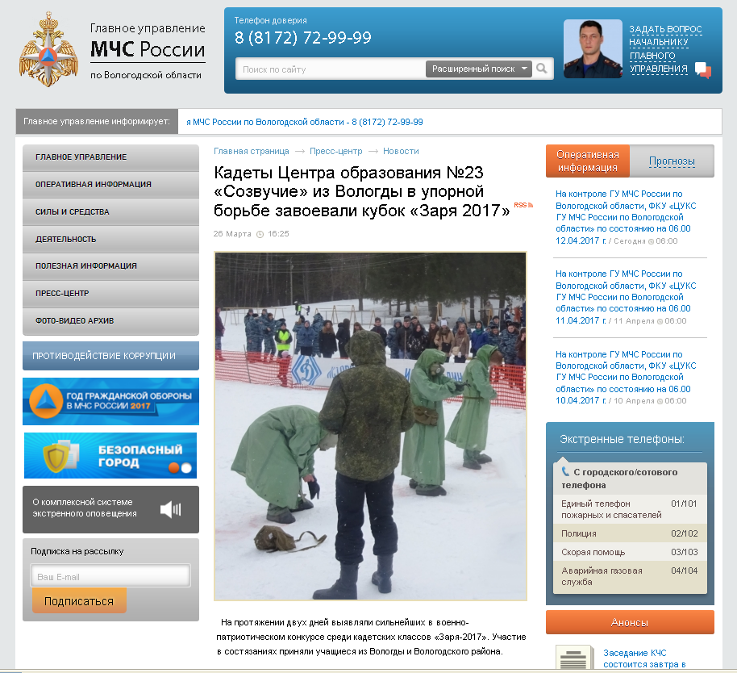
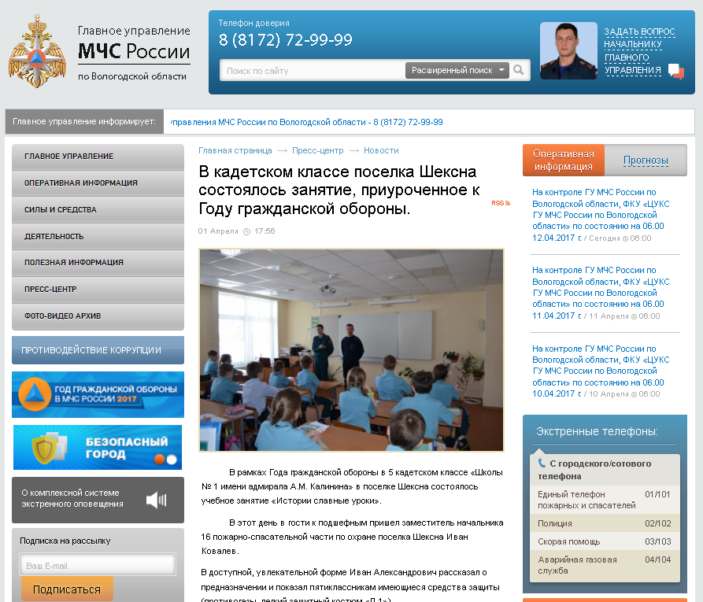
ОСВЕЩЕНИЕ МЕРОПРИТИЙ

